Slide 1
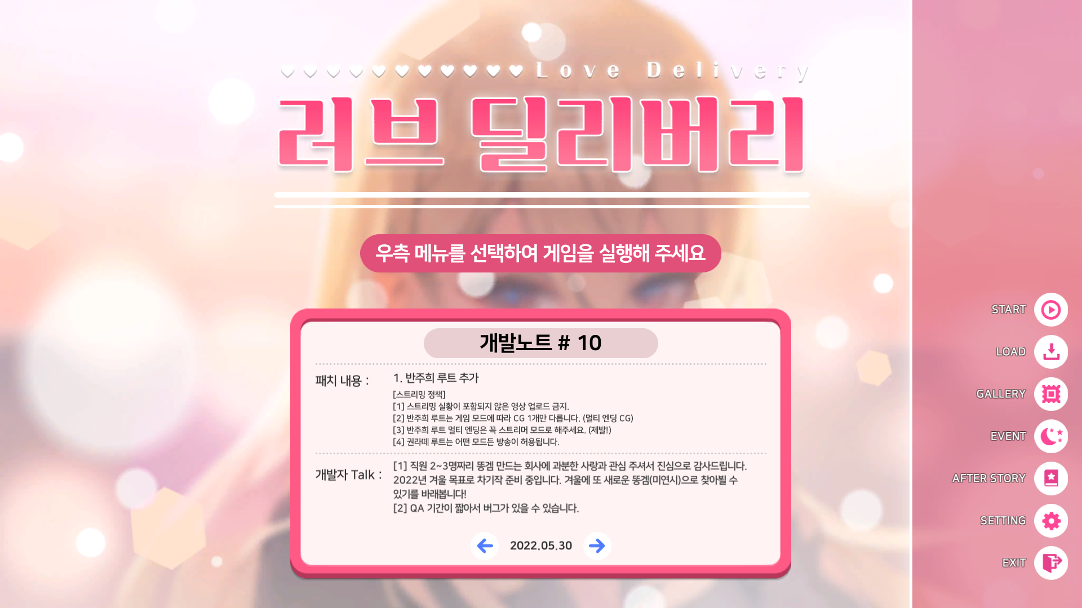

Slide 2
러브 딜리버리 간단 요약
여자와 접점 하나 없던 주인공이 교통사고로 인연이 생기고 거기서부터 시작되는 찐따의 성장 연애 스토리
히로인은 학창시절 주인공을 괴롭혔던 권라떼와 주인공과 교통사고를 낸 카페 주인 반주희
만화나 애니메이션 같은 느낌보단 더 현실적인 컨셉

Slide 3
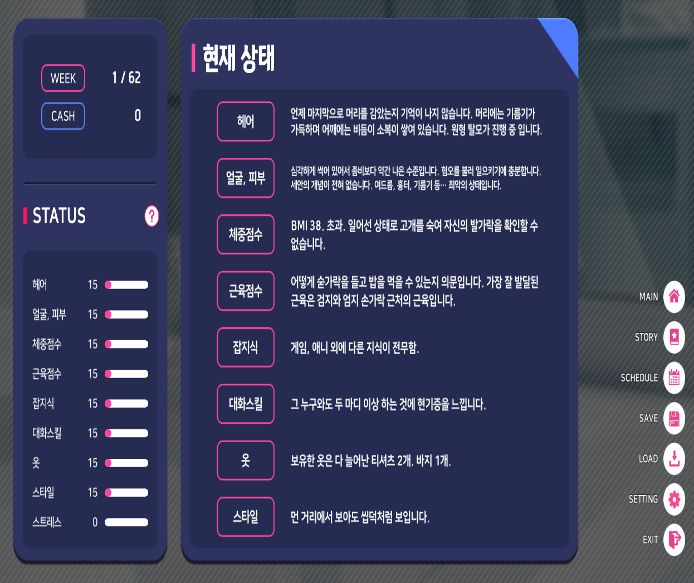
주인공의 성장
이야기 외적으로 주인공의 성장을 위해 스탯을 올려야 함
총 8종류의 스탯을 올리며 주인공을 점점 인싸에 가깝게 꾸며가는 게임 요소
주인공의 성장을 확실히 체감하게 해주는 시스템이라고 생각했으나..

Slide 4
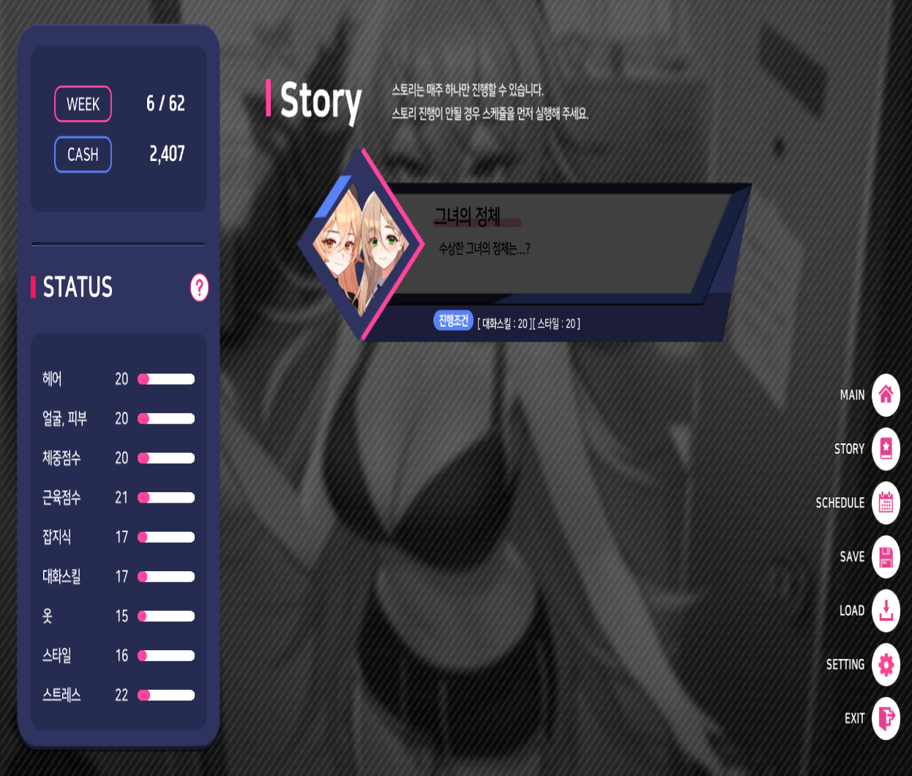
큰 의미가 없는 성장 시스템
다음 이야기 진행을 위해 반드시 스탯 조건을 만족해야함
다른 스탯이 아무리 높아도 스토리 스탯 조건이 낮다면 진행이 불가능하다
결국 성장 시스템은 스토리 조건이 시키는 대로 따라가기만 할 뿐

Slide 5
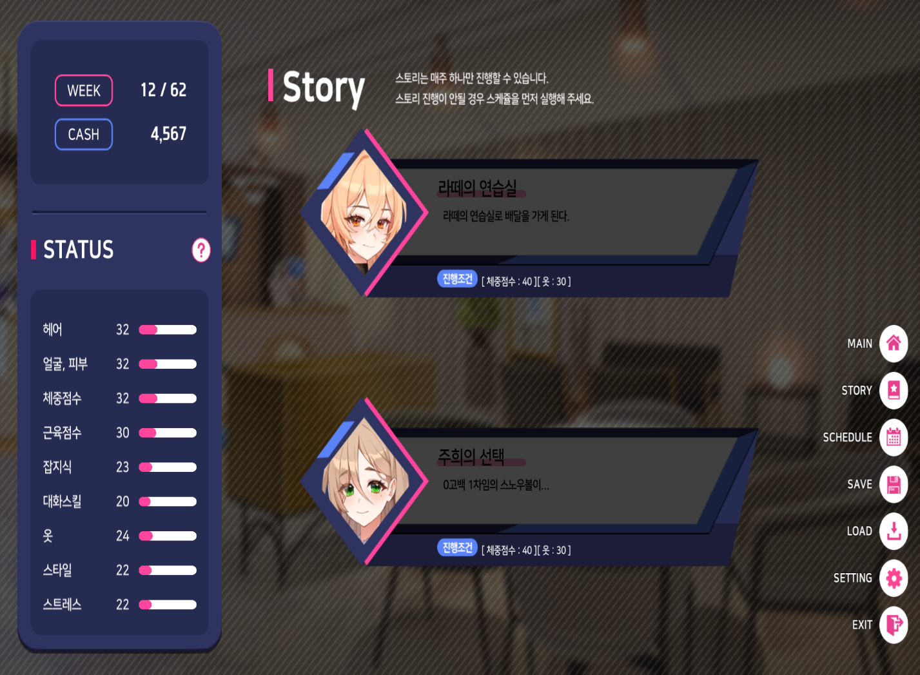
성장 시스템 문제점
심지어 히로인 분기에서도 성장은 아무 역할도 하지 않는다
결국 나중에는 이야기 진행을 위해 귀찮게 클릭을 해야하는 짜증나는 시스템
우리 게임의 조합 기능도 이렇게 될 가능성이 있지 않을까?

Slide 6
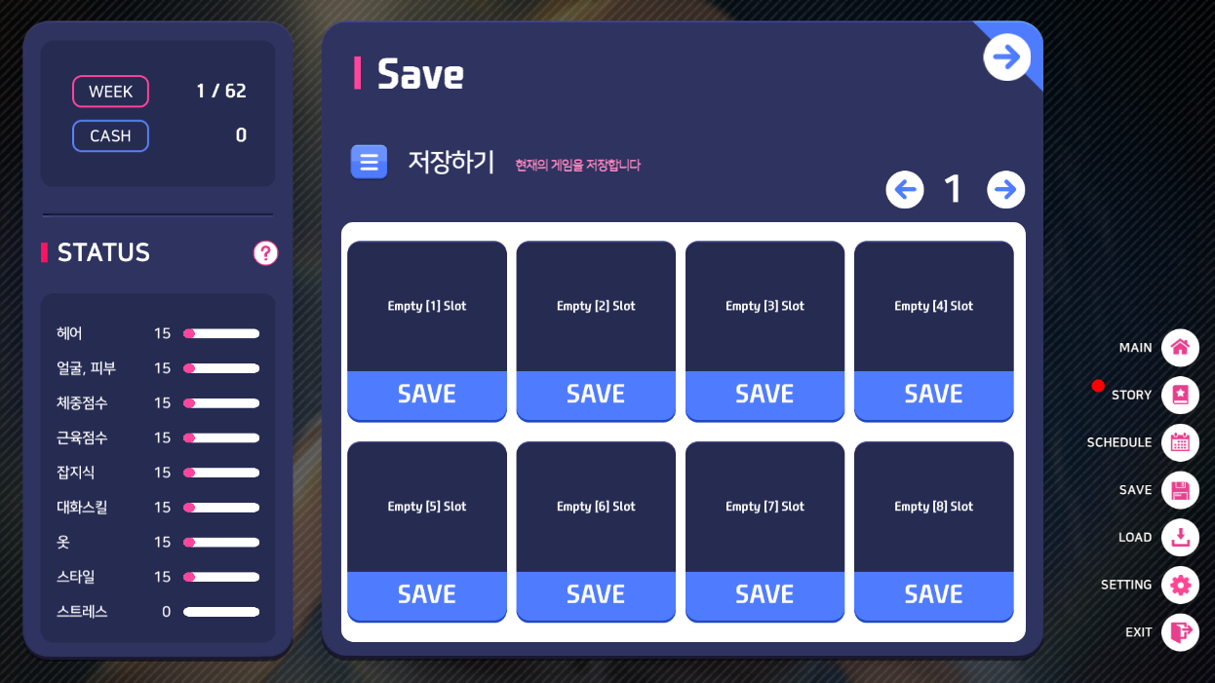
게임화면 - UI
전체적으로 UI가 거슬리지 않고 굉장히 심플하다
하양, 분홍, 파랑 3가지 색으로 되어있어 눈이 피곤하지 않다
UI가 게임 내용과 연결되어 있진 않지만, 플레이 하면서 불편함은 없었음

Slide 7
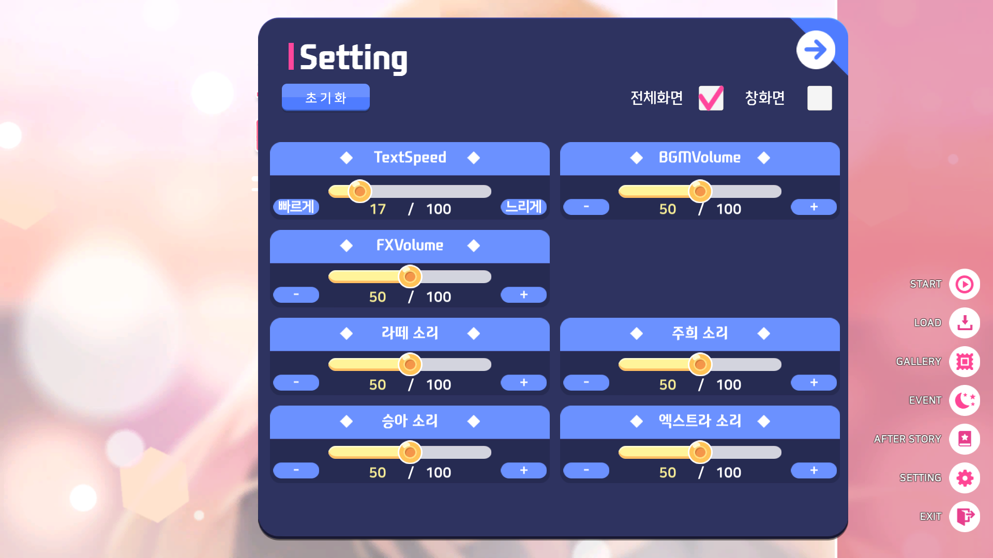
설정 기능
볼륨 크기, 텍스트 속도, 화면. 3개의 기능이 전부다
텍스트 속도가 왼쪽이 빠르게인게 굉장히 불편함 당연히 오른쪽이 아닌가?
기본적인 텍스트 속도가 음성에 맞춰져서인지, 굉장히 느리다고 생각이 들었다

Slide 8
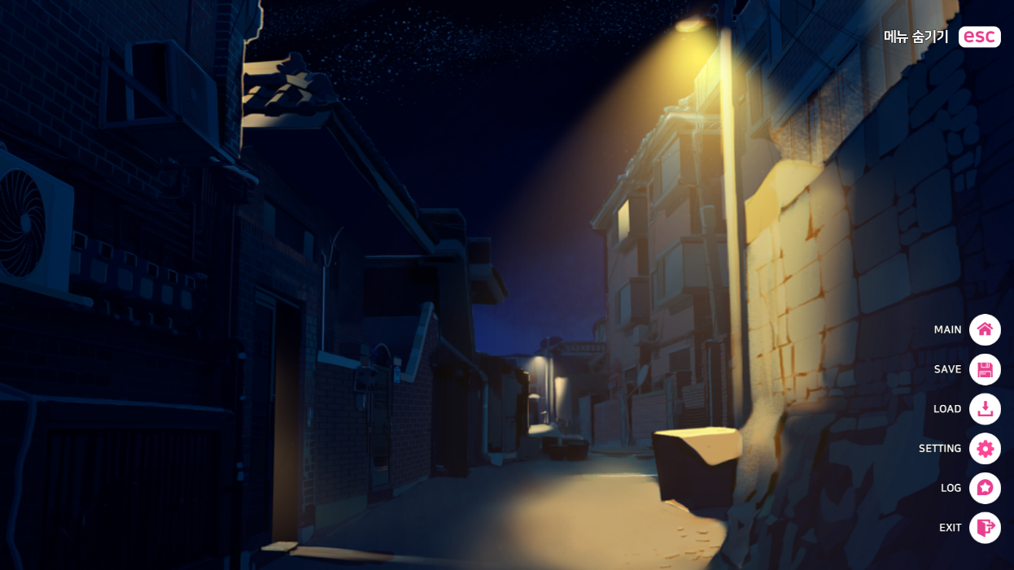
비주얼노벨 연출 - 배경
게임 플레이 내내 맵이 다양한 것이 느껴짐
아주 짧은 씬에서의 배경도 전부 만들어져 있음
돌려쓰기가 없다는 점이 몰입을 더 좋게 한다

Slide 9
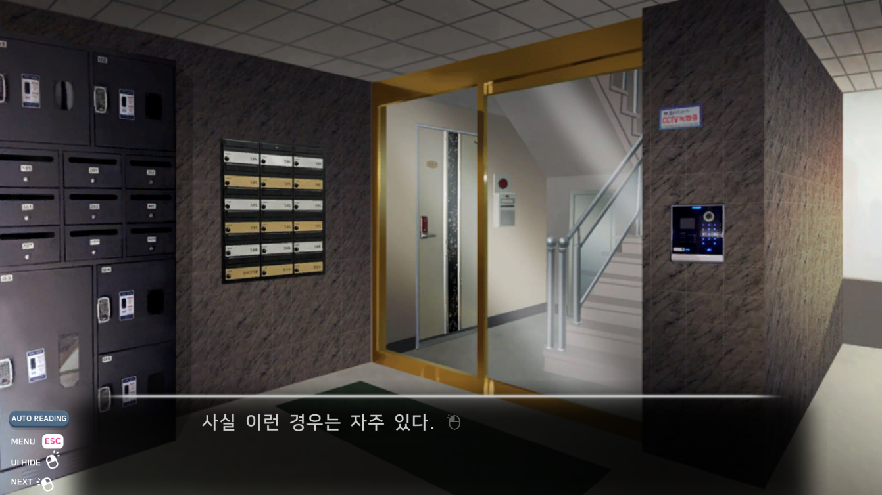
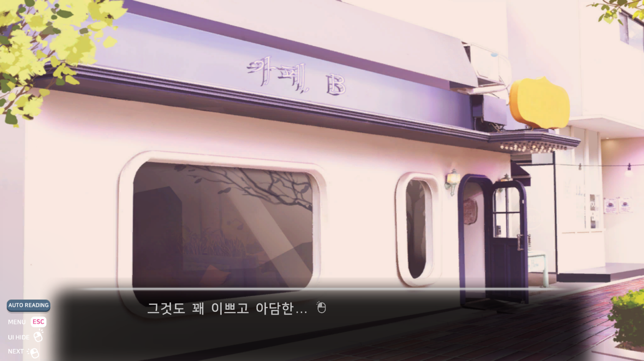
맵 예시
엑스트라에게 배달을 가는데 그곳마저 배경이 있다
주 배경인 카페는 외부와 내부, 밤낮 버전이 존재한다

Slide 10

비주얼노벨 연출 – 효과
다양한 연출방식은 쓰이지 않음
주인공이 눈을 감았다 뜨는 효과, 빛이 번쩍하며 다가오는 효과
위의 2가지가 반복적으로 쓰이며, 그것 말고 기억에 남는 효과는 없었다

Slide 11
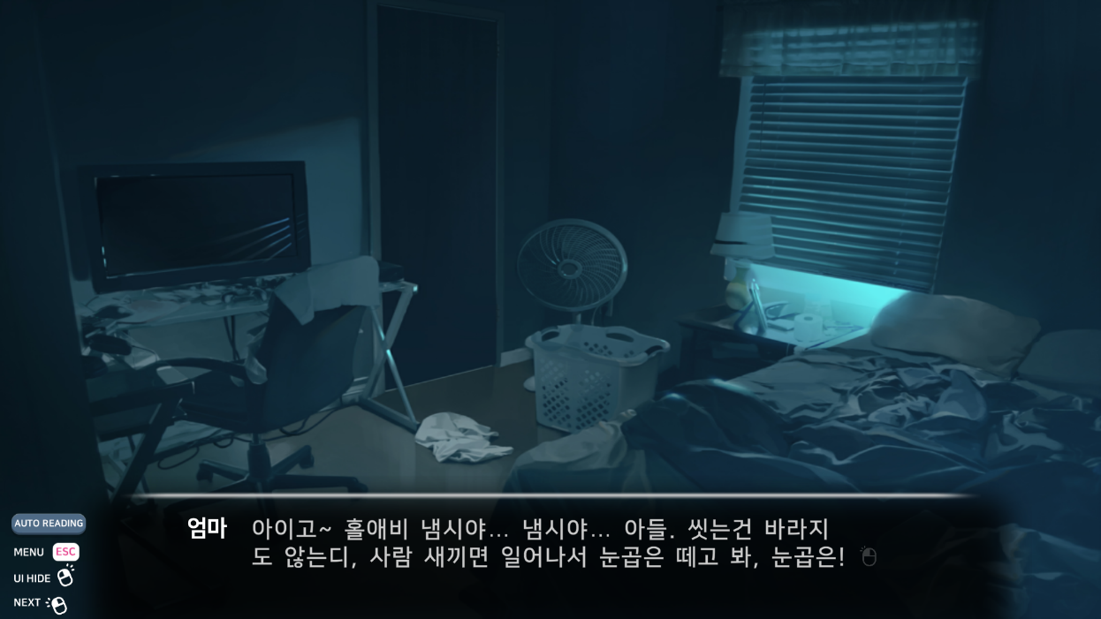
비주얼노벨 연출 - 사운드
대신 연출의 많은 부분을 소리로 채우고 있다
엑스트라 모두가 보이스를 갖고 있어서 게임이 꽉 찬 느낌이 있다
유튜브 영상에 자주 나오는 것들이 곳곳에 쓰인다. (요리왕 비룡 감탄, 롤 핑 소리)

Slide 12
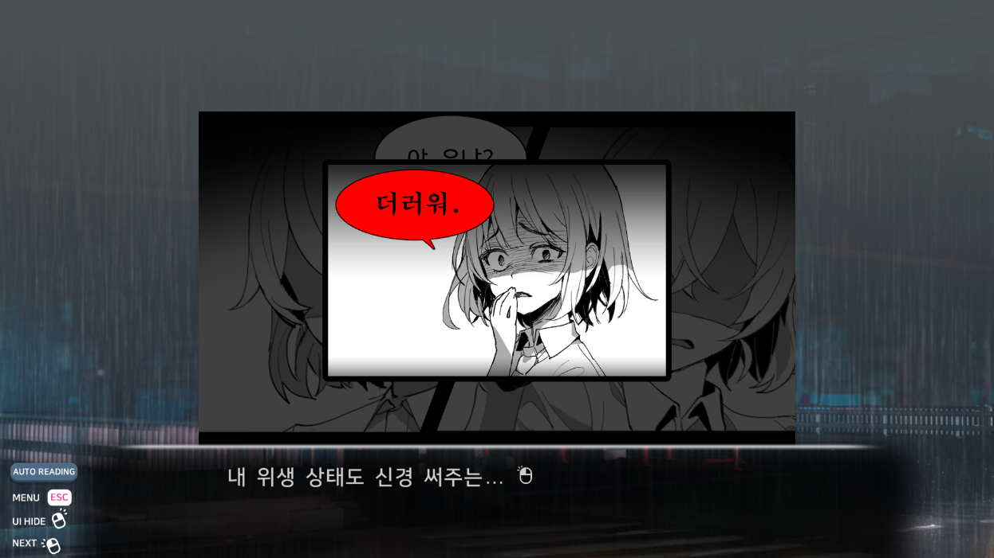
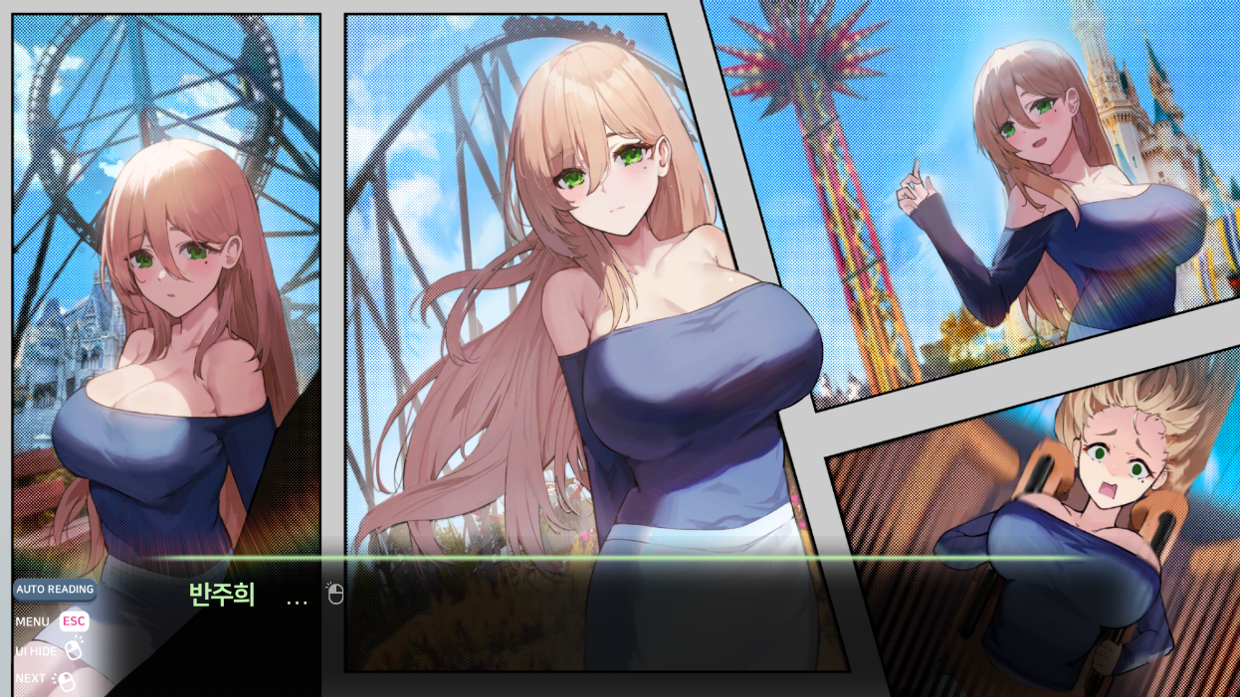
비주얼노벨 연출 - 만화

Slide 13
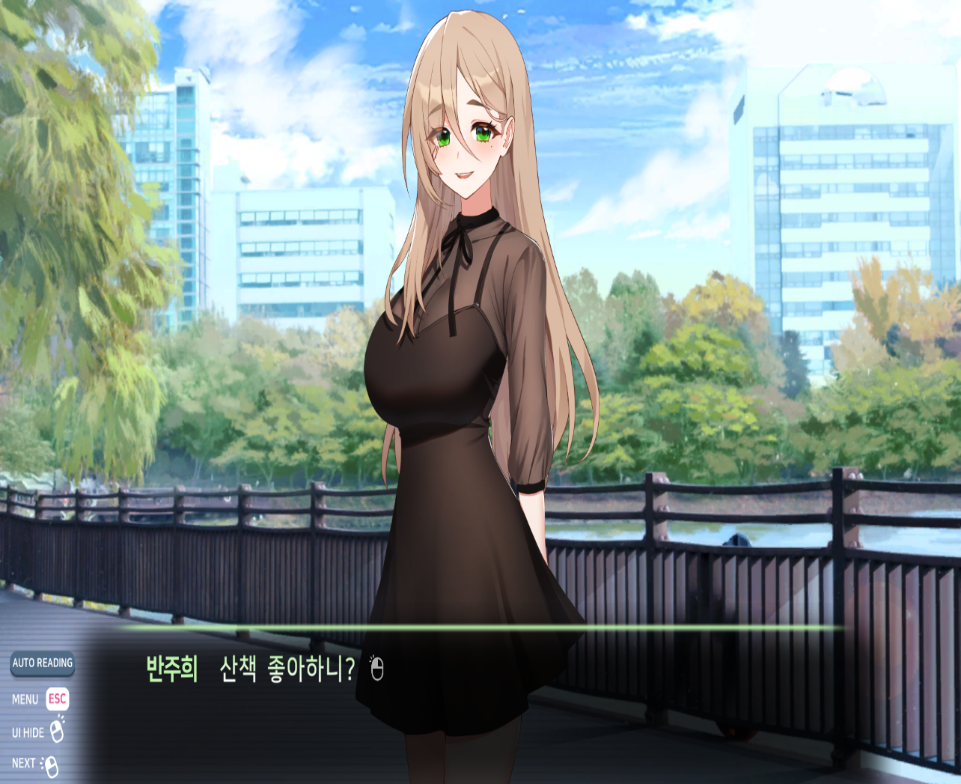
비주얼노벨 연출 - 캐릭터
다양한 스탠딩 CG와 CG
캐릭터가 입고 있는 옷이 자주 바뀌는데, 계속 새로운 느낌을 준다.
하지만 캐릭터 표정은 다양하진 않은 편.

Slide 14
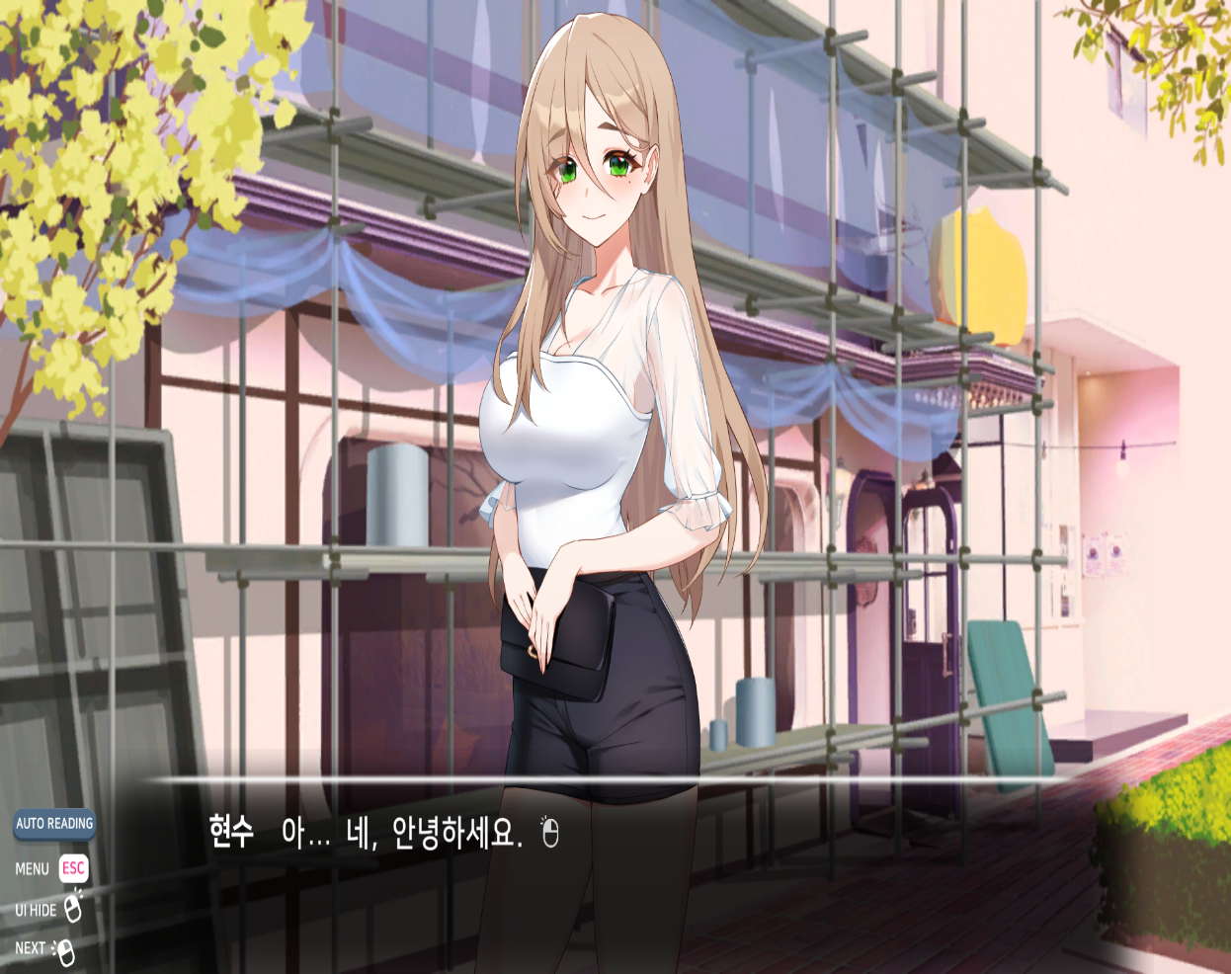
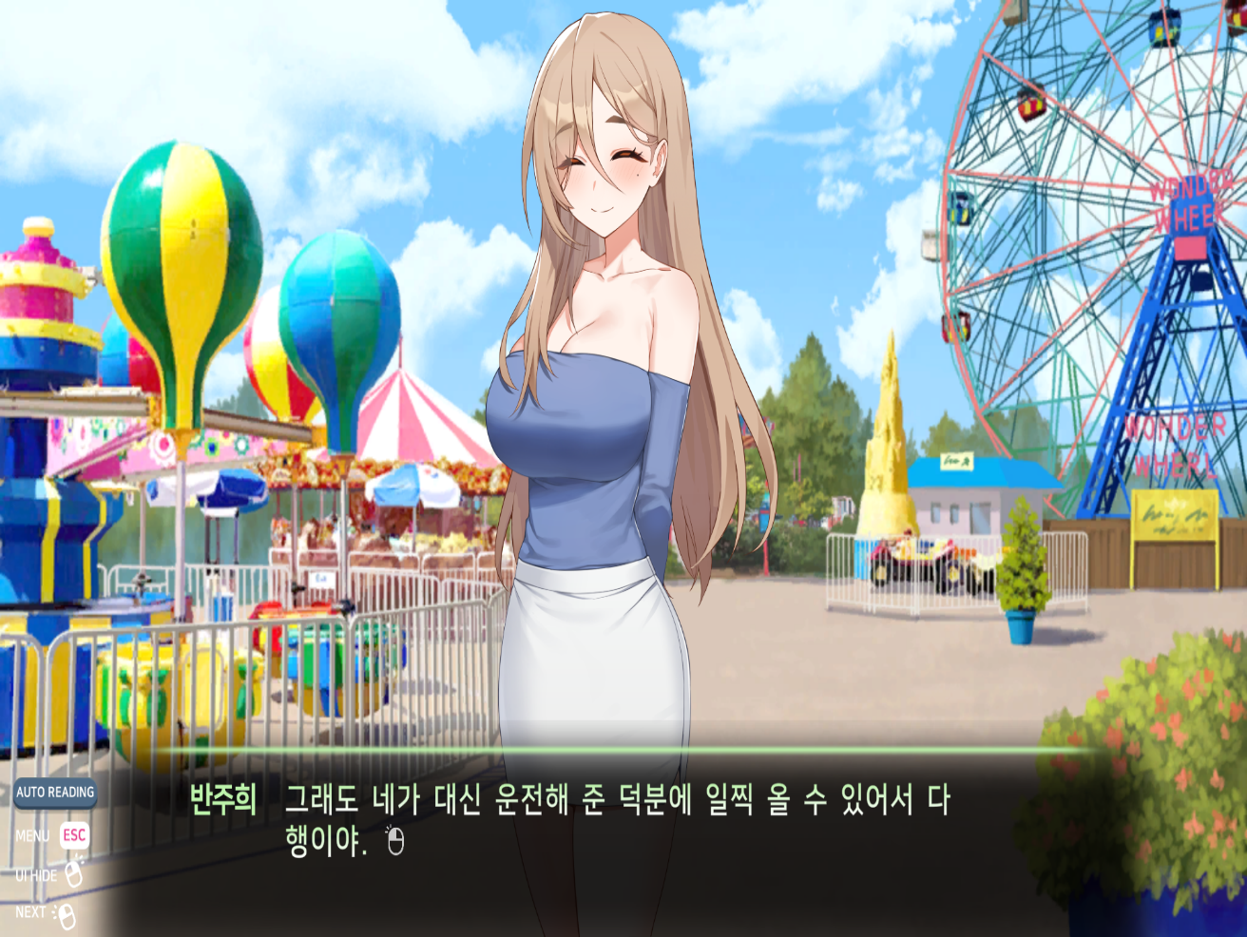
캐릭터 옷 예시

Slide 15
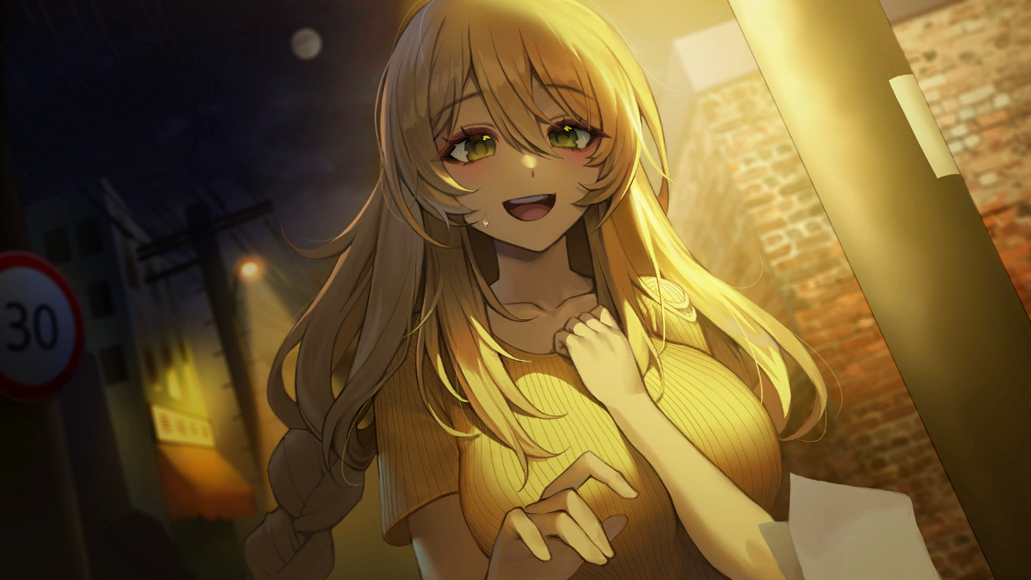
스토리 - 장점
가볍고 간단한 문체의 진행
주인공 찐따 느낌을 살리면서도 유머러스한 진행
현실적인 이야기처럼 게임 내에서 전부 있을법한 일이 펼쳐짐 -고백했다가 차인다거나 등등

Slide 16
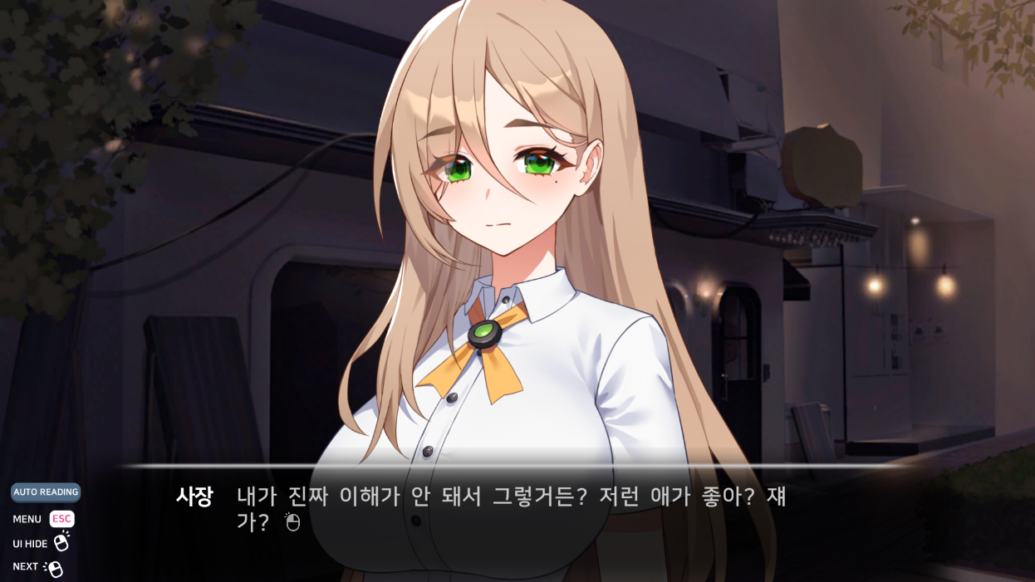
스토리 - 단점
캐릭터들이 입체적이지 않다
그냥 착한 주인공과 여주인공 그냥 주인공을 가로막는 나쁜놈
현실적인 이야기의 마지막이 동화책처럼 끝나는 것이 아쉬움

Slide 17
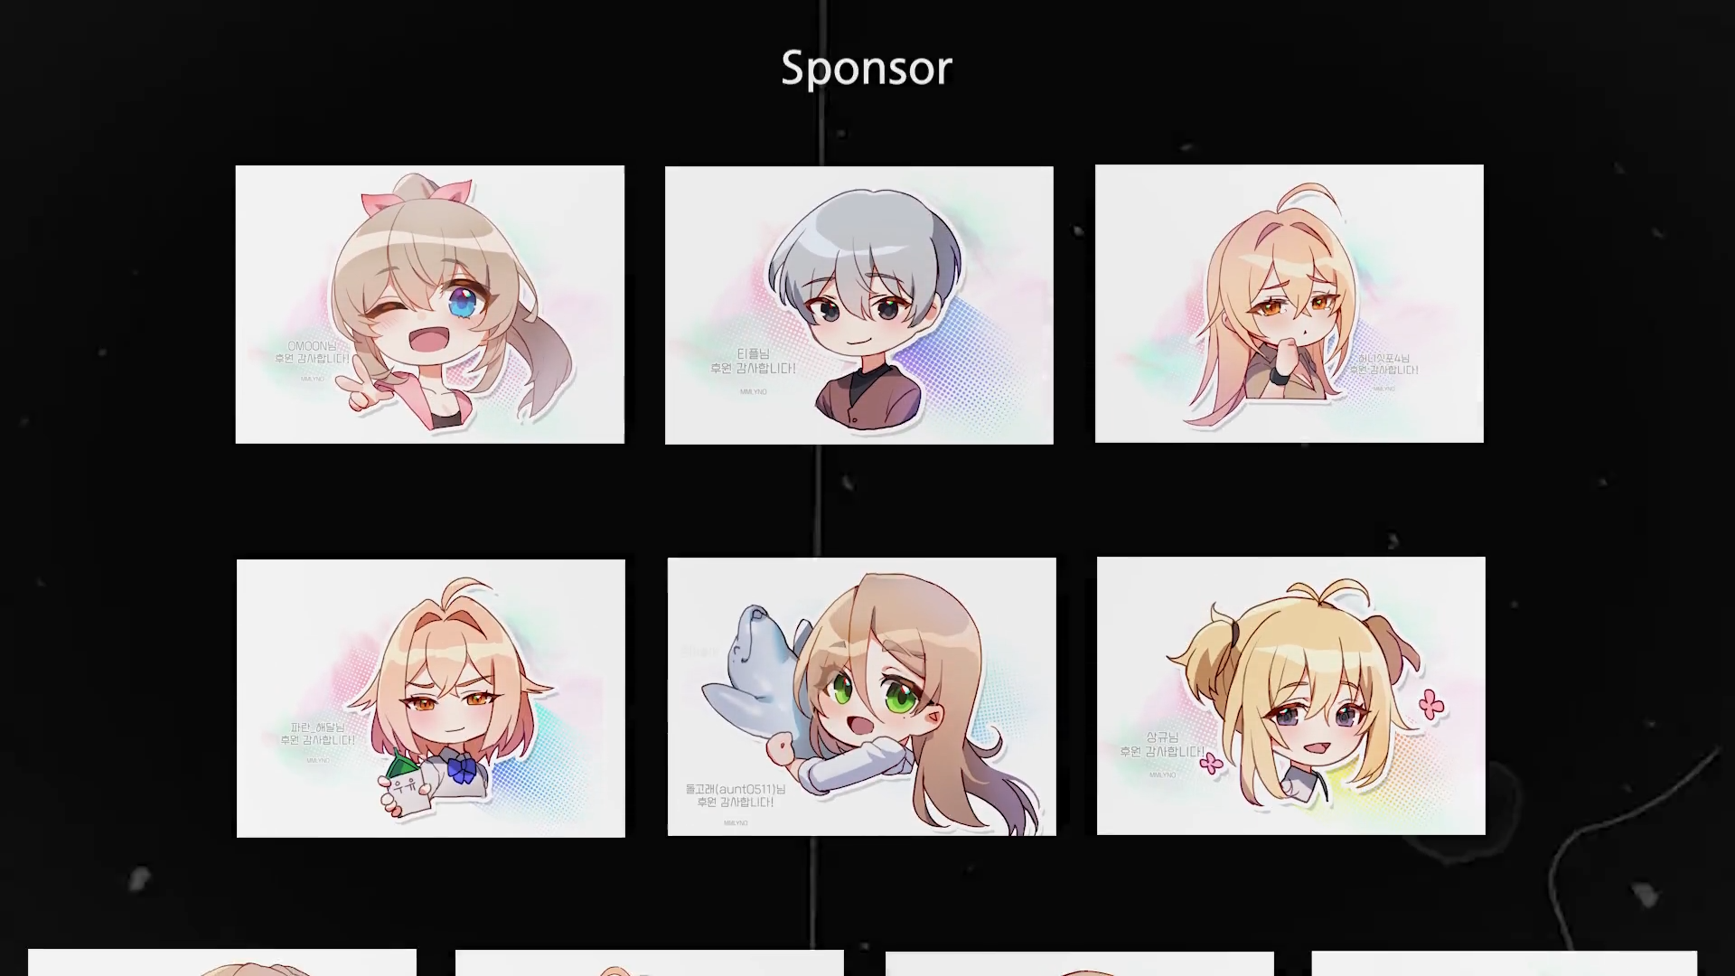
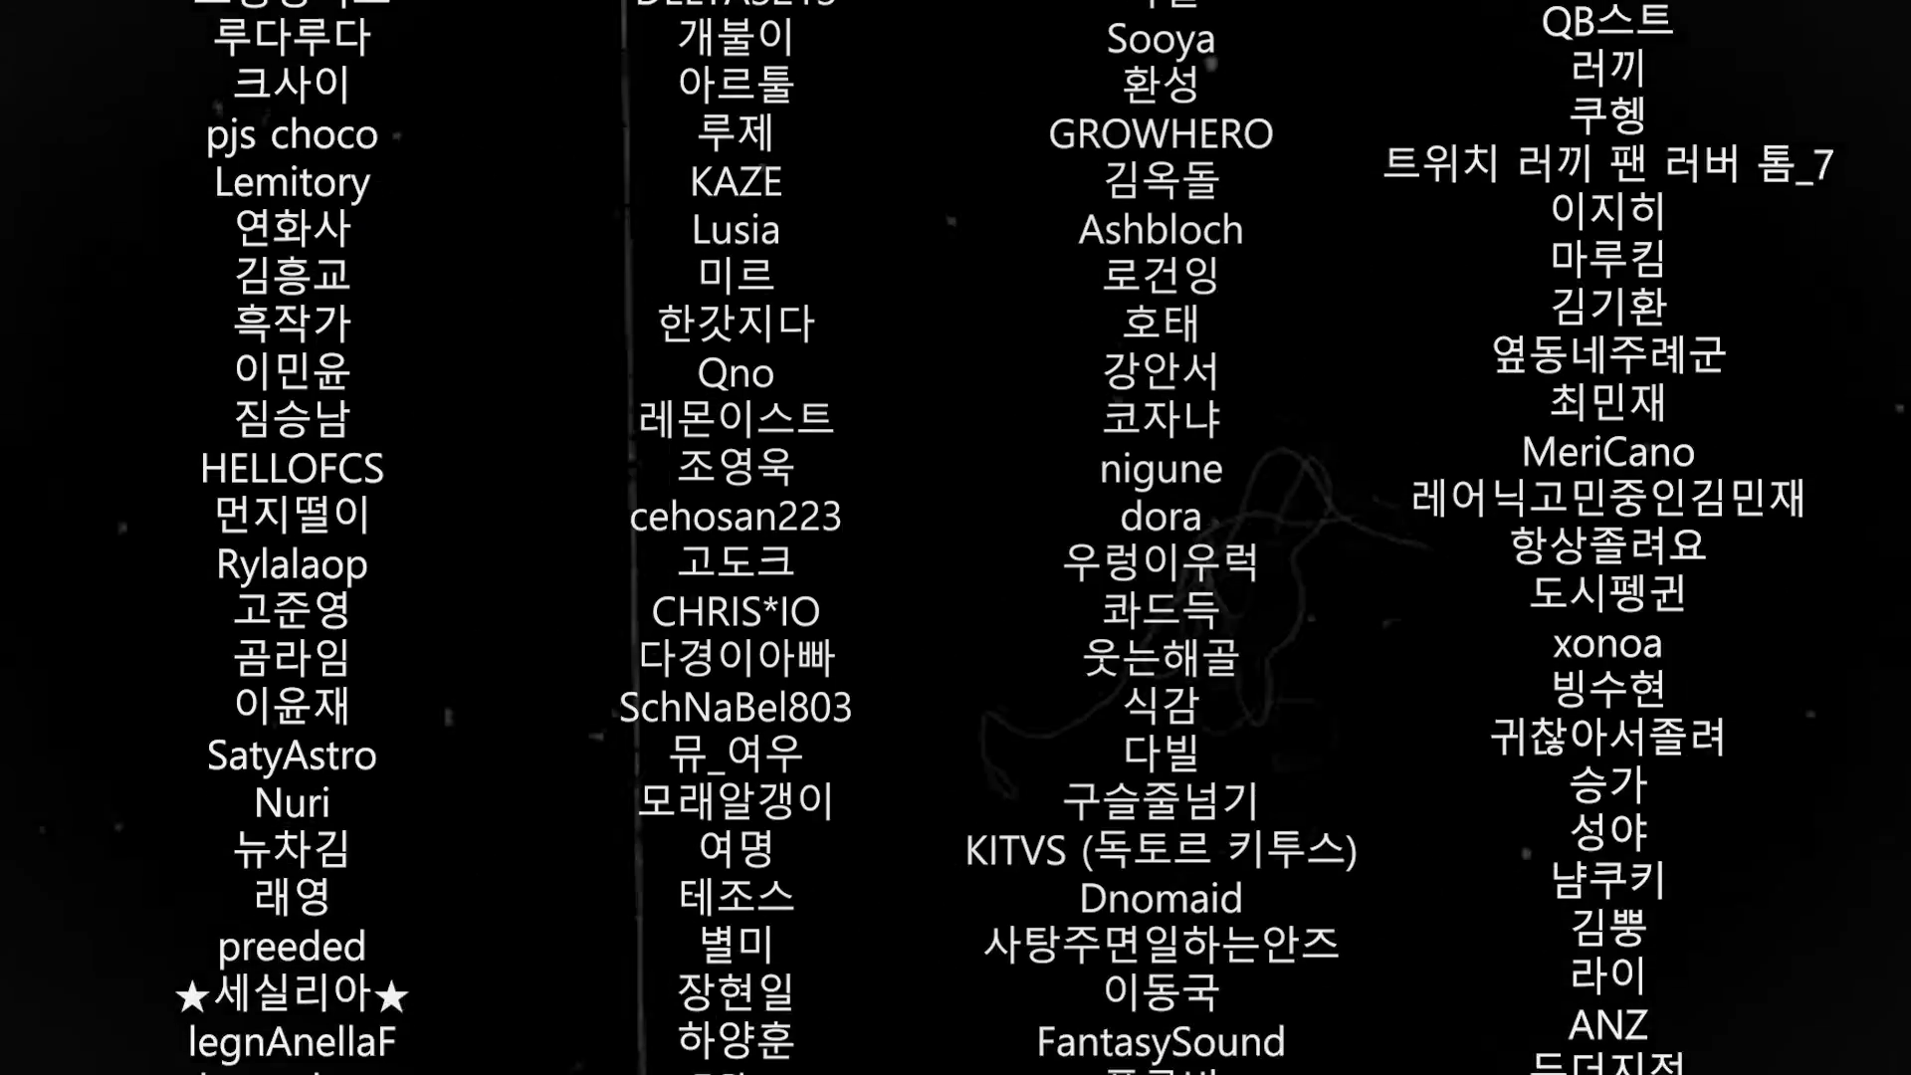
후원자

Slide 18
하면서 느낀 점
현재 있는 미지의 밤 프롤로그 훨씬 더 가볍게 바꿨으면 한다
배경이 더 추가됐으면 좋겠다
연출이 엄청 다양할 필요까지는 없다
조합 시스템이 나중에 귀찮아지진 않을까?
플레이타임 2.6시간이었으나 꽤나 길게 느껴졌다
엑스트라 보이스가 있으면 좋지만 솔직히 없어도 된다
플레이하는 사람은 배경을 그렇게 자세하게 보진 않는다.
조합이 게임적으로 확 연관이 있었으면 좋겠다
캐릭터 표정은 다양한 편이 좋다

Slide 19
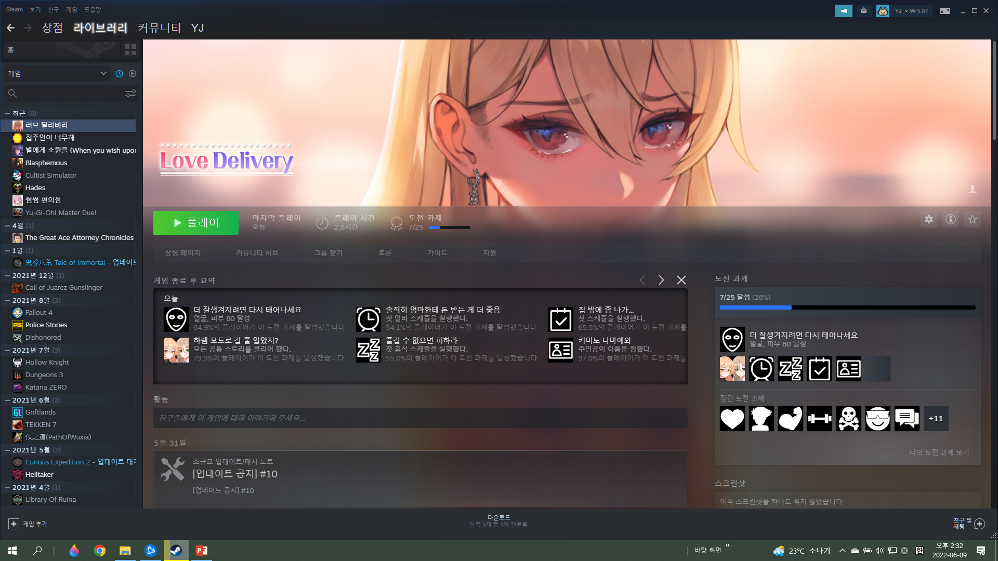
끝

